Slide 1
Механизированный сейф
Улучшенный сейф.
Автор проекта: Артём Л. 11 лет
Notes:
Артём

Slide 2
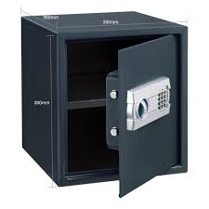
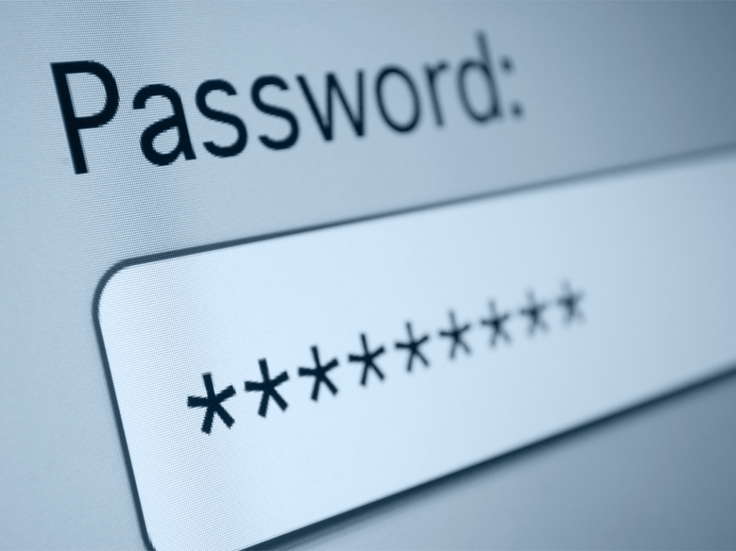
Аналог: механический сейф с паролем, который открывает дверьми.

Slide 3
Цель проекта
Улучшить сейф:
добавить дверь с паролем,
прикрепить датчики касания которые
при вводе пароля будут открывать дверь.

Slide 4
Материалы: уголки, набор лего NXT, винты и шурупы, пластик (не прозрачный), пластик (прозрачный).
Используемый инструменты: канцелярский нож, ножницы, термо фен.

